Slide 1
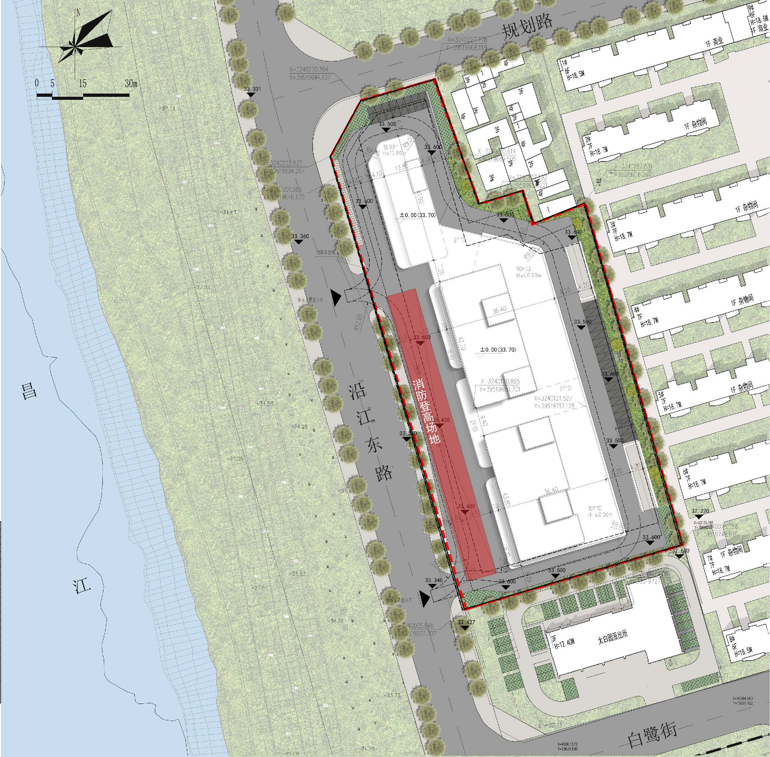
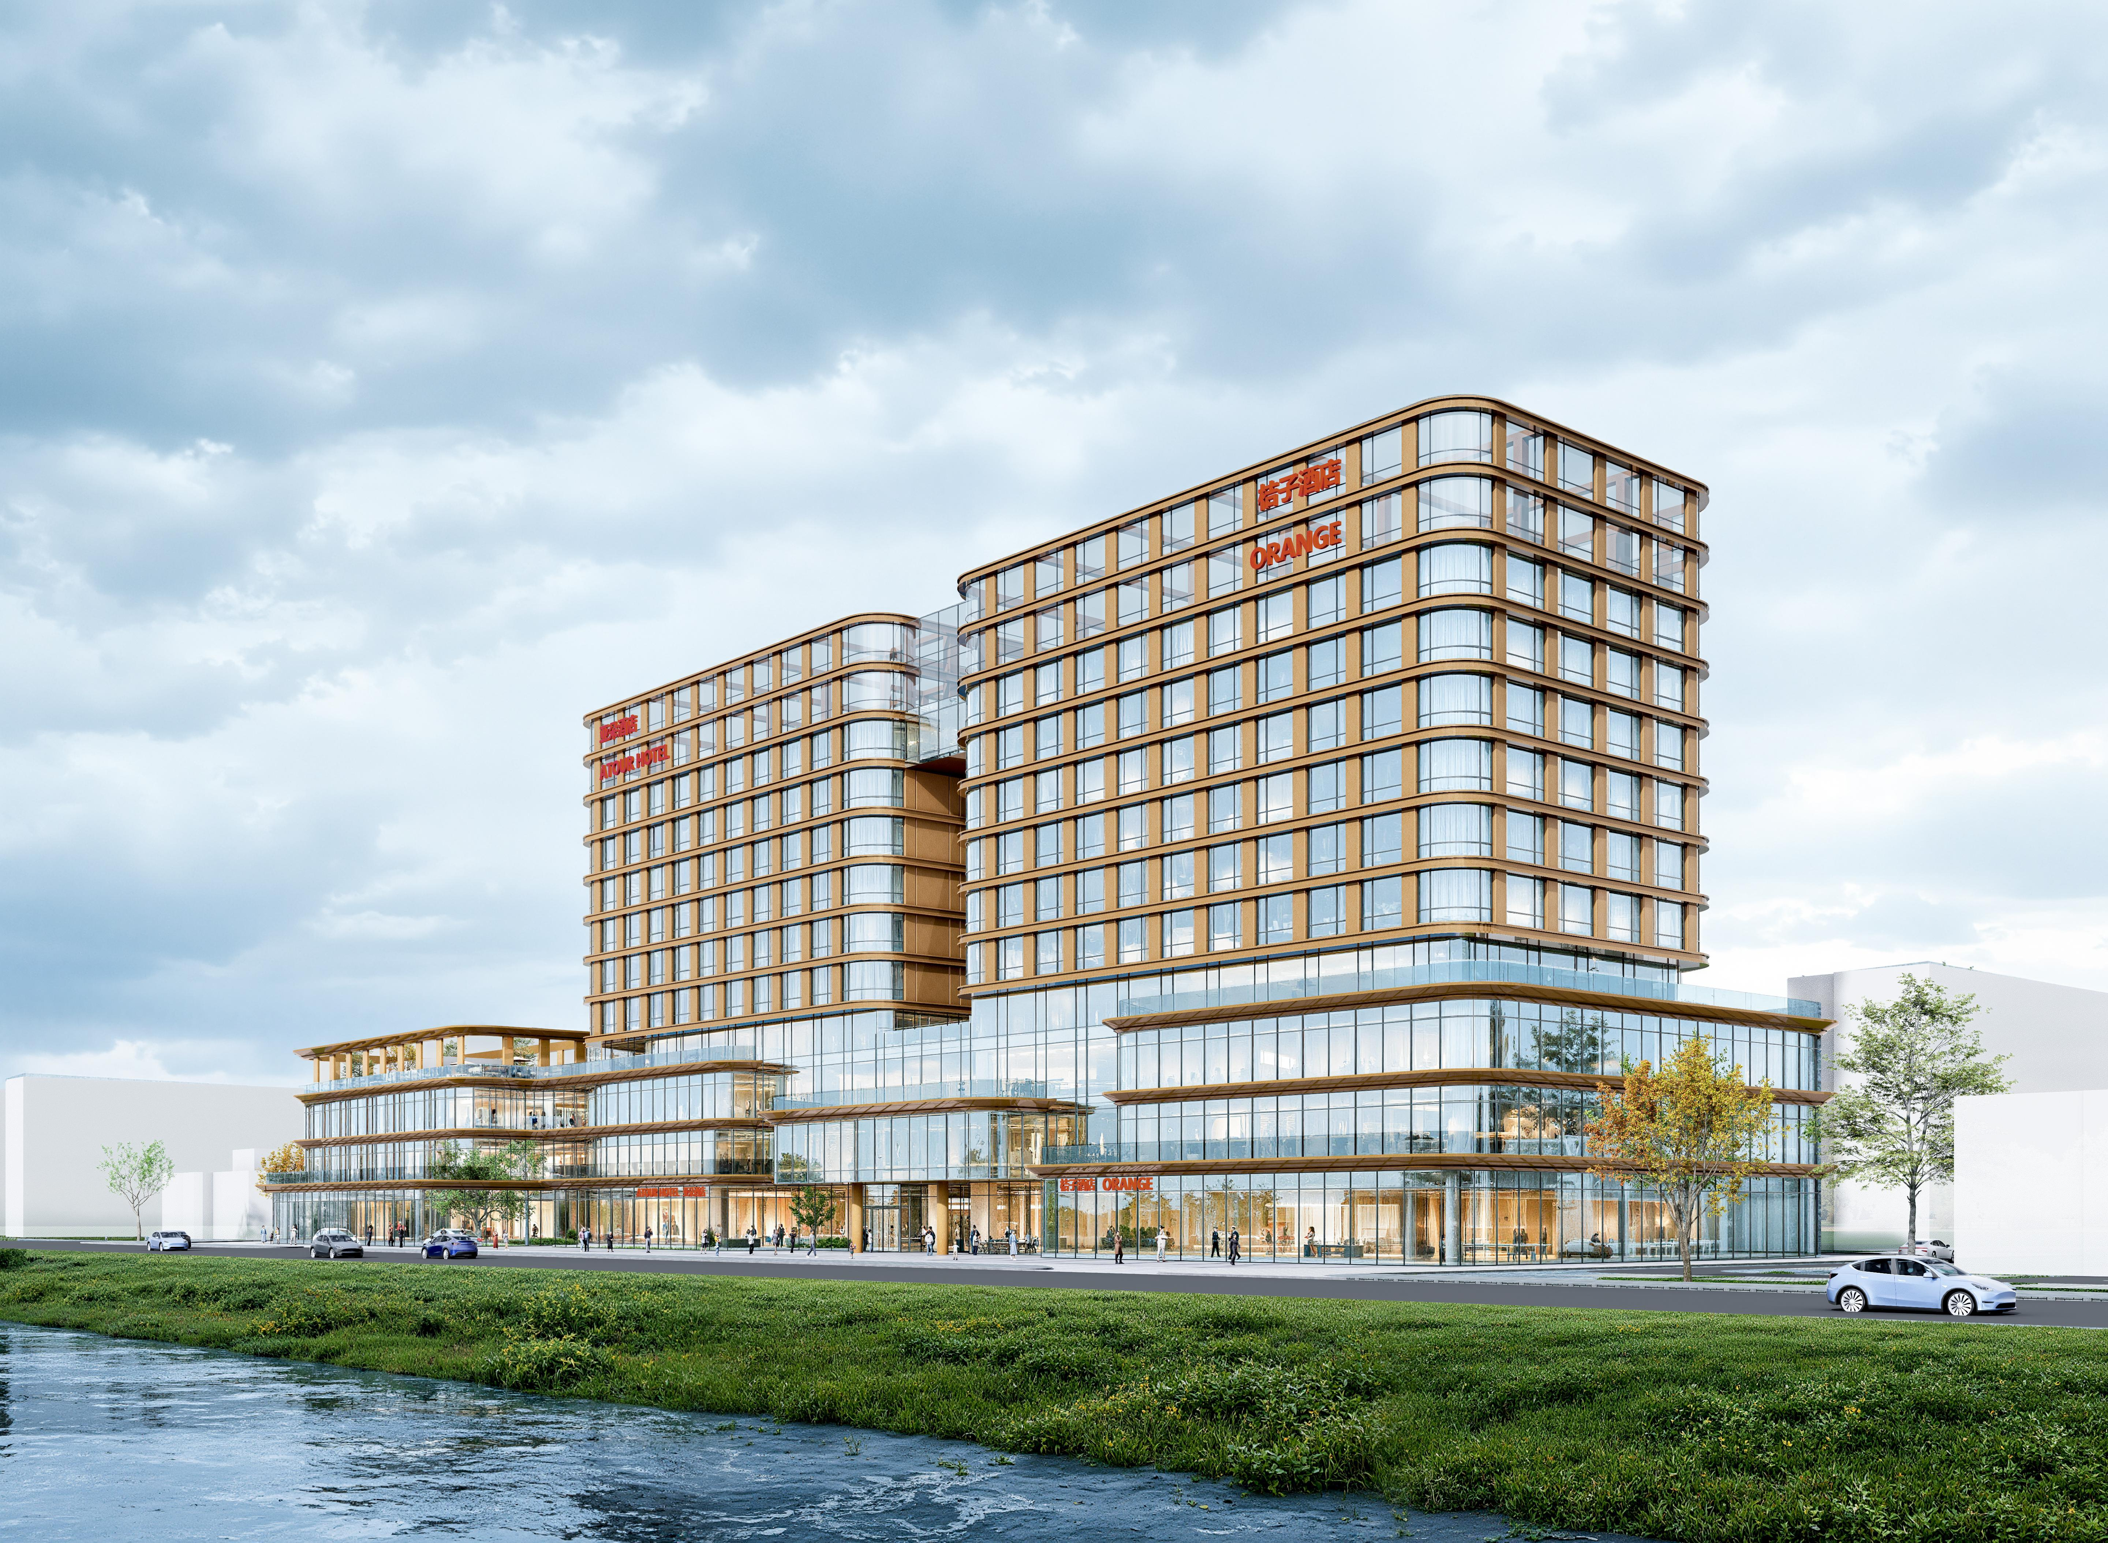
沿江东路东侧太白园派出所北侧地块酒店工程项目公示
该项目经我局组织的专家技术论证会论证，符合国家规范要求。按照相关规定，现将该规划设计方案总平面图与鸟瞰图予以公示，公示方式有现场图文公示和网站公示（gh.jdx.gov.cn），公示期限为7个工作日，即2026年10月27日至2026年11月5日，公示期间如有异议，请与景德镇市自然资源和规划局联系。
联系电话：0798-7127867 或邮件来函（邮箱地址：jdzjishuke@163.com）。
景德镇市自然资源和规划局
2026年10月27日
总平面图 鸟瞰图
主要经济技术指标表
序号 | 项目 |  | 数值 | 单位 | 备注
1 | 规划总用地面积 |  | 10647.360 | 平方米
2 | 总建筑面积 |  | 34636.45 | 平方米
3 | 其中 | 计容面积 | 27290.79 | 平方米
4 |  | 不计容面积 | 7345.66 | 平方米
5 | 容积率 |  | 2.56 | -
6 | 占地面积 |  | 4067.68 | 平方米
7 | 密度 |  | 38.20% | %
8 | 绿地率 |  | 10.00% | %
9 | 机动车停车位 |  | 187 | 个 | 其中充电桩车位19个
10 | 其中 | 地下室机动车停车位 | 160 | 个
11 |  | 地面机动车停车位 | 27 | 个
12 | 非机动车停车位 |  | 521 | 个
项目用地面积10647.36㎡，占地面积4067.68㎡，总建筑面积34636.45㎡（地上建筑面积27290.79㎡，地下室建筑面积7345.66㎡），容积率2.56，建筑密度38.20%，绿地率10.00%，机动车停车数共187辆，非机动车停车泊位521辆。建筑层数及退界距离详总平面图。

